Slide 1
Gestion des données au CC-IN2P3
Jean-Yves Nief

Slide 2
Vue d’ensemble du stockage au CC-IN2P3
~ 2000 utilisateurs actifs.
Plus de 100 groupes ou projets scientifiques (échelle nationale et internationale).
Pluridisciplinaire (physique des particules, nucléaire, astrophysique, biologie, SHS etc…).
Production massive de données (expériences + simulations).
Besoins:
Accès intensifs aux données (par des milliers de tâches de traitement).
Indexation des données (catalogues): bases de données.
Échange de données entre sites (centres de données, mésocentres, postes personnels).
Sauvegarde (récupération de données pour des services sensibles).
« Archivage ».

Slide 3
Le stockage en quelques chiffres
12 technologies de stockage:
Forte hétérogénéité.
Pas d’outil universel pour tous les besoins.
2.8 milliards de fichiers stockés.
84 Po de données.
Accroissement rapide: + 1 Po / mois
Matériel:
300 serveurs.
60 Po sur bandes.
24 Po sur disques.
Forte hétérogénéité technologique.

Slide 4
Vue d’ensemble
Client apps
File servers / filesystem
Middlewares
xrootd
GPFS
SRM
iRODS
dCache
AFS/NFS
HPSS
TSM
Mass Storage System
Backup

Slide 5
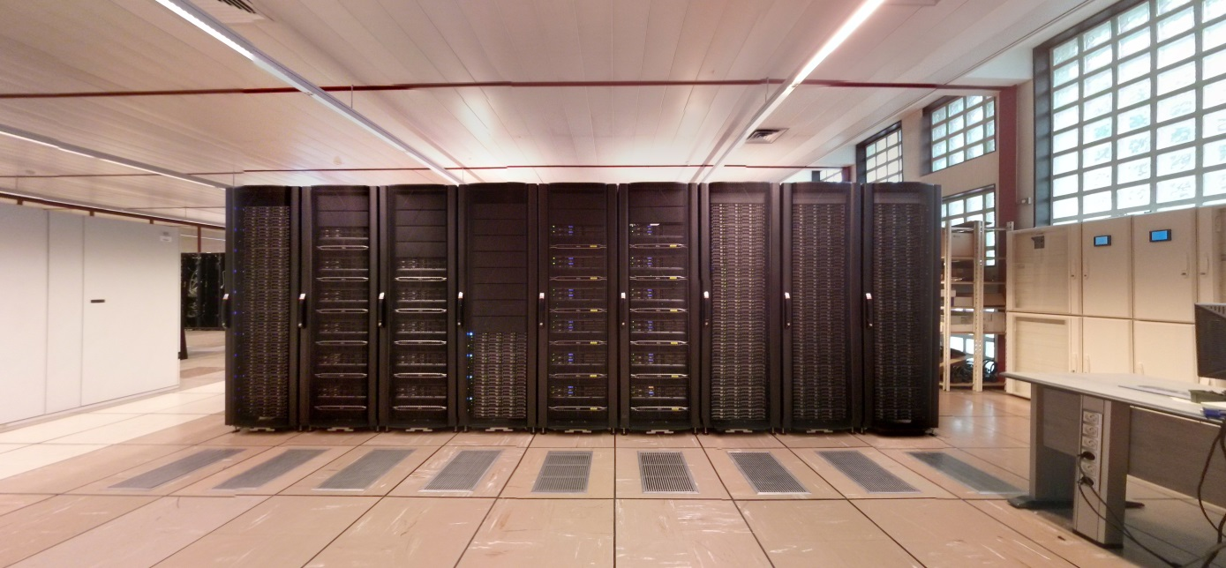
Stockage au CC-IN2P3: disque (24 PB)
Hardware
Software
Direct Attached Storage servers (DAS):
Serveurs DELL (R720xd + MD1200)
~ 240 serveurs
Capacity: 21 PB
Disk attached via SAS:
Dell servers ( R620 + MD3260)
Capacity: 2.9 PB
NAS: 500 TB.
Storage Area Network disk arrays (SAN):
IBM V7000 and DCS3700, Hitachi HUS 130.
Capacity: 240 TB
Parallel File System: GPFS (2.9 PB)
File servers: xrootd, dCache (20 PB)
Used for High Energy Physics (LHC etc…)
Mass Storage System: HPSS (1 PB)
Used as a disk cache in front of the tapes.
Middlewares: SRM, iRODS (1.5 PB)
Stockage Cloud: Ceph
Databases: mySQL, PostGres, Oracle, MongoDB (57 TB)

Slide 6
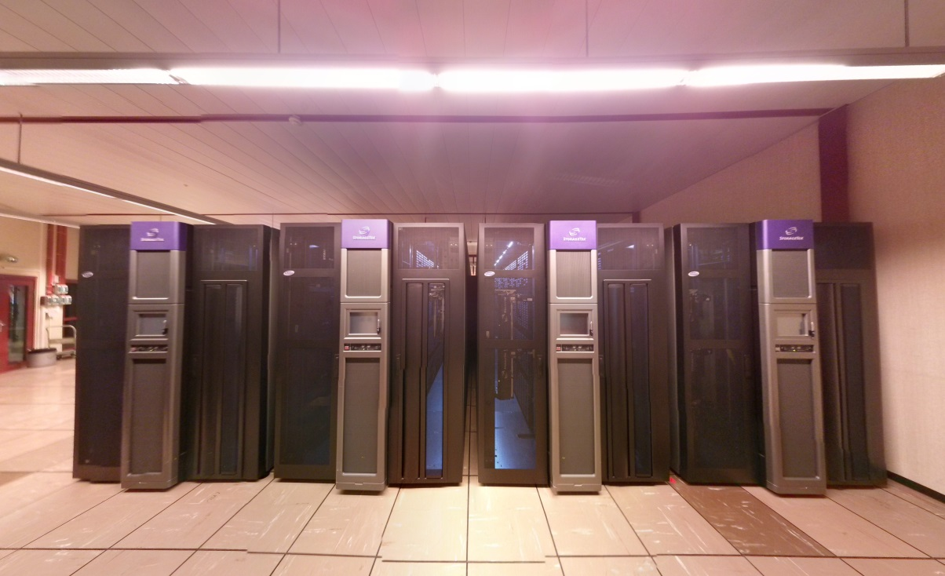
Stockage au CC-IN2P3: bandes (60 PB)
Hardware
4 Oracle/STK SL8500 librairies:
40,000 slots (T10K, LTO4, LTO6)
Max capacity: 320 PB (with T10KD tapes)
66 tape drives
1 IBM TS3500 library:
3500 slots (LTO6)
Software
Mass Storage System: HPSS
60 PB
Max traffic (from HPSS): 100 TB / day
Interfaced with our disk services
Backup service: TSM (2 PB)

Slide 7
Quelques défis pour le stockage
Stockage de données à des échelles plus grandes (10, 20 ans …) que la durée de vie de nos matériels (5-7 ans):
Processus de migration continue des plateformes matérielles.
Délicat.
Explosion des volumétries: 100 Po atteint avant 2020.
Évolution des technologies de stockage:
Migration des données vers de nouveaux systèmes.
Format des données très hétérogènes:
Adaptation des solutions.
Perte de maîtrise sur l’ensemble de la chaîne.
Amélioration de la gestion du cycle de vie des données:
Nettoyage des données.
Turn over des équipes (thésards, postdocs …).
Quelles données conserver sur le long terme ?
Suivi détaillé des données présentes au CC-IN2P3.

Slide 8
Qu’est-ce qu’un plan de gestion des données ? (DMP)
Pour une gestion correcte des données, chaque projet devrait définir un plan de gestion de données
Le Data Management Plan (DMP) formalise la façon de gérer les données liées à un projet de recherche
Description des données, des métadonnées et du format
Description du cycle de vie des données y compris après le projet
Détail de la politique associée aux données (accès, diffusion, confidentialité)
Aspects budgétaires

Slide 9
Suivi des données au CC-IN2P3, génèse du plan de gestion des données
Plan de gestion des données par défaut au CC-IN2P3:
Qualités
Données accessibles en temps réel
Garantie de relire les données dans le futur sur des médias récents
Perte de temps minimale concernant la gestion des données
Gain de temps pour faire de la recherche et écrire des publications
Faiblesses
Le CCIN2P3 ne connaît pas la criticité des données stockées
Données temporaires ou orphelines pas supprimées entièrement
Difficulté d’identification du propriétaire des données pour les projets terminés
Lourdeur de la migration des données
Pas de stockage au sens archivistique du terme

Slide 10
Suivi des données au CC-IN2P3, génèse du plan de gestion des données
Si groupe et/ou utilisateur devient inactif, que faire des données ?
faut-il les effacer ?
faut-il les conserver ? si oui, pour combien de temps ?
qui en devient le(s) propriétaire(s) une fois que le(s) ancien(s) propriétaire(s) sont parti(s) ?
Questions aussi pour l’ensemble des groupes actifs.
accumulation de données au cours du temps.
données pouvant devenir obsolètes au fil du temps.
utilisateurs qui changent de groupe.
groupes qui se scindent.

Slide 11
Suivi des données au CC-IN2P3, génèse du plan de gestion des données
Inventaire des données:
Réalisé en grande partie (Pascal Calvat et al) ➔ vue consolidée des données appartenant à un utilisateur ou un groupe pour l’ensemble des systèmes de stockage.
Objectif: généralisation à l’ensemble des systèmes de stockage avec une granularité fine (liste des fichiers). Utilisation des technos de « Big Data » (Spark) afin de faire des requêtes sur mesure (repérer données obsolètes, données à archiver, vérification des politiques de gestion de données).

Slide 12
Bénéfices d’un plan de gestion des données
Amélioration du cycle de vie des données à réaliser:
politique claire et préétablie en accord entre le CC-IN2P3 et les expériences/projets/…. (n’existe que dans peu de cas actuellement).
identifier plus rapidement les données en fin de vie.
faciliter et accélérer les décisions à prendre concernant le devenir de ces données.
Economie sur l’espace de stockage utilisé (valable pour des groupes actifs: privilégier media économiques pour données peu accédées).
Économie/rationalisation sur les métadonnées des systèmes de stockage.
Eviter de migrer inutilement vers de nouveaux media des données obsolètes.

Slide 13
Actions concrètes au CC-IN2P3
Création d’un groupe de travail « Devenir des données » en 2014.
Rédaction d’un questionnaire Plan de Gestion des Données (base Univ. De Michigan), feedback de l’INIST.
Utilisé pour une dizaine de groupes en test.
Stagiaire travaillant sur des solutions pour améliorer et gérer ces formulaires (RDMO etc…).
INIST: évolution de DMP Opidor (APIs, export des infos…).

Slide 14
Actions à suivre
Rendre le DMP automatisable:
Permettra de vérifier automatiquement la bonne application des politiques de gestion des données (plus de 100 groupes, encore plus de projets scientifiques ➔ impossible à gérer à la main)
Généraliser la rédaction d’un DMP pour l’ensemble des groupes hébergés au CC.
Premier cas d’utilisation à grande échelle:
GANIL/LPC Caen.

Slide 15
Archivage et Open Data
Mission du CC-IN2P3 (lettre du ministère):
« L’IN2P3 s’appuie sur l’infrastructure de recherche « Centre de Calcul de l’IN2P3 (CC-IN2P3) pour accomplir sa mission de mise en place de systèmes d’information permettant le stockage, la mise à disposition auprès de la communauté scientifique, le traitement et la valorisation de l’ensemble des données scientifiques concernées, ainsi que leur archivage. »
Vont de pair avec le suivi des données et les plans de gestion de données:
Sujets venant naturellement sur la table lorsqu’on parle du suivi des données et du plan de gestion de données.

Slide 16
Résumé des activités autour du cycle de vie des données
Plan de gestion des données (DMP)
- Questionnaire plan de gestion des données.
-Politique de gestion des données.
Identification et préparation des jeux de données à publier
DMP « machine actionnable »: vérification de l’application correcte du DMP
Open Data
Publication de jeux de données
DOI (DataCite)
Embargo ou pas ?
Audit des systèmes de stockage
Inventaire des données
Analyse fine de l’ensemble des données stockés (Spark)
Identification et préparation des jeux de données à archiver
Archivage des données
(obligatoire)
Audit du système d’archivage
Archivage
- Implémentation partielle de la norme OAIS
( Réalisé, En cours de réalisation, En cours d’étude )

Slide 17
Conclusion
Construire une politique au niveau de l’Institut:
En lien avec le réseau Démocrite.
Notre démarche: ouverture aux technologies et méthodes développées tous azimuths.
DMP + archivage + OpenData:
Nouveaux services pérennes.
Engagement à long terme!
Objectif pour les DMPs:
Embryon de DMPs pour l’ensemble des groupes pour la fin de l’année (via demande de ressources annuelles des expériences).

Slide 18
Questionnaire DMP: https://atrium.in2p3.fr/nuxeo/nxpath/default/Atrium/sections/Public/CCIN2P3/Questionnaire%20plan%20de%20ge@view_documents?tabIds=%3A&conversationId=0NXMAIN
Remerciements:
Ensemble du groupe Stockage et Support au CC-IN2P3.
Nos utilisateurs.

